Slide 1
自动控制实践15 步进电机（stepping motor）原理
1、步进电动机原理
2、步进电机的分类与结构
3、磁阻式步进电机运行的基本关系
4、磁阻式步进电机的静特性

Slide 2
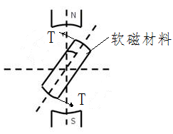
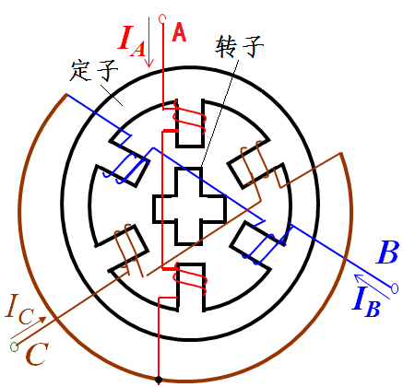
1、步进电动机工作原理
磁阻式步进电机结构
极数α=3*2=6
极距角
α _{r}=360°/ α=60°
（转子）齿数Z_{r}=4
原理：使磁阻最小的转矩
齿距角θ_{t}=360°/Z_{r}=90°

Slide 3
1、步进电动机工作原理
一、三相单三拍
A
A
A
B'
C'
B'
1
C'
1
B'
C'
4
2
4
1
4
2
3
3
B
C
B
3
2
C
C
B
A'
A'
A'
B相通电，转子2、4齿和B相轴线对齐，相对A相通电位置转30°；
A 相通电使转子1、3齿
和 AA' 对齐。
C相通电，继续按照顺时针方向，再旋转30°
A 相 → B 相 → C 相→ A 相
或反转
步距角θ_{b}=(360°/4)/3=30°
三相步进电机可以按照三相单三拍、三相双三拍、三相单双六拍的方式工作。

Slide 4
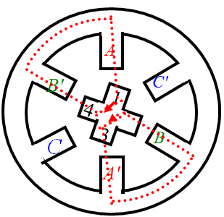
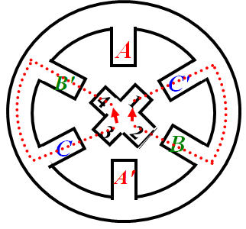
1、步进电动机工作原理
二、三相双三拍
AB通电
BC通电
CA通电
与三相单三拍的区别是每次通电是两相，其它相同

Slide 5
1、步进电动机工作原理
三、三相单双六拍
三相绕组的通电顺序为： A→AB→B→BC→C→CA→A 共六拍。
A
A
B'
C'
B'
C'
1
1
4
2
4
2
3
B
C
3
B
C
A'
A'
A相通电:
A、B 相同时通电
B相通电
步距角θ_{b}=(360°/4)/6=15°
以上三种工作方式，三相双三拍和三相单双六拍较三相单三拍稳定，因此较常采用。
错齿是使步进电机旋转的根本原因

Slide 6
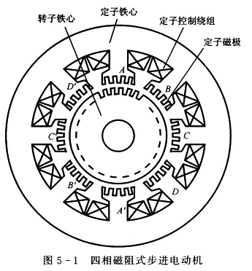



1、步进电动机工作原理

Slide 7
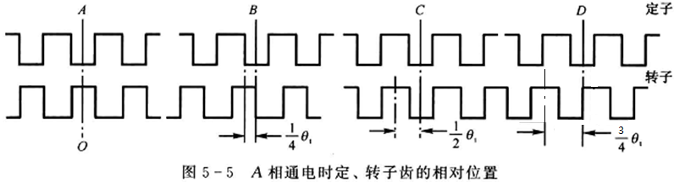
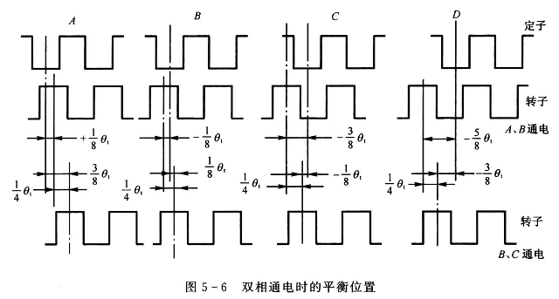


1、步进电动机工作原理

Slide 8
原理：步进电机是将脉冲信号转换成线位移或角位移的电机。每来一个电脉冲，电机转动一个角度，带动机械移动一小段距离。
特点： (1)来一个脉冲，转一个步距角。
(2)控制脉冲频率，可控制电机转速。
(3)改变脉冲顺序，改变转动方向。
(4)角位移量或线位移量与电脉冲数成正比。
步进电机系统广泛用于数字控制系统，如数控机床,家庭、办公室自动化等领域。在小功率、适于位置开环控制的场合因其简单、低成本而具有优势。
优点：1.脉冲控制，适用于数字化计算机控制。脉冲—位移，脉冲频率—转速。
2.不用电刷和换向器，结构简单,坚固耐用，免维护。
3.无累积定位误差；
4.控制原理和控制方法简单，构成低成本的开环位置/速率伺服系统

Slide 9
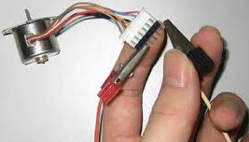
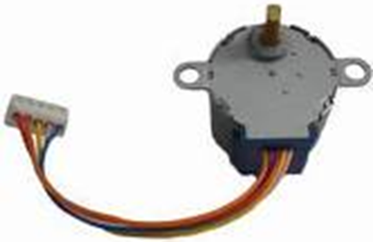
1、步进电动机工作原理
缺点：1.固定步长（步距角）的增量式运动；
2.效率低；
3.需要专用驱动器；
4.功率小，不宜驱动大的机械装置(惯量/阻力矩)；
5.响应速度低；
6.定位有误差，只适于中/低精度要求的位置/速度伺服；
7.在某些运行范围内发生振荡。
步进电动机多用于数字式计算机的外部设备，以及打印机、绘图机和磁盘等装置。

Slide 10
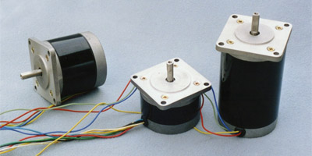
2。步进电动机的分类与结构
输入脉冲相序
运动方向
输入脉冲个数
角位移
输入脉冲频率
运行速度
步进电动机的分类：
反应式
伺服步进电机
输出转
矩大小
工作原理
永磁式
混合式
功率步进电机
励磁相数
二、三、四、五、六、八相等

Slide 11
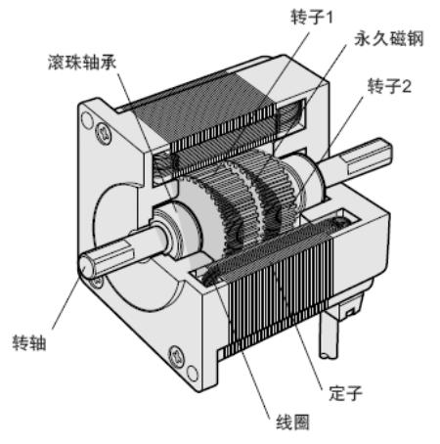
2、步进电机的分类与结构
混合式步进电机结构
三种步进电机：
反应式/磁阻式/VR（variable reluctance）：定转子开小齿,转子无绕组，结构简单，生产成本低，步距角小;但性能差。在发达国家80年代后期已被淘汰。
永磁式PM（permanent magnet）：转子的极数=每相定子极数，不开小齿；出力大，动态性能好；但步距角大，一般为7.5 度-45度。
混合式HB（hybrid）：混合了永磁式和反应式的优点，步距角小，出力大，动态性能好。混合式步进电机应用最为广泛。

Slide 12
永磁式步进电机结构
2、步进电机的分类与结构
单拍制：A→B→-A →-B→A
永磁式步进电机的特点：
1）步距角大；2）效率高；
3）阻尼特性好； 4）断电时自锁/定位转矩；5）启动频率低
双拍制：A→AB→B →(-A)B→-A→（-A）（-B）→-B →-BA →A

Slide 13
混合式步进电机结构
2。步进电动机的分类与结构

Slide 14
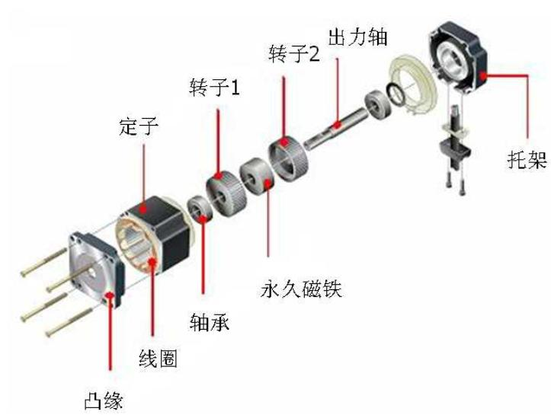
混合式步进电机结构
2。步进电动机的分类与结构

Slide 15
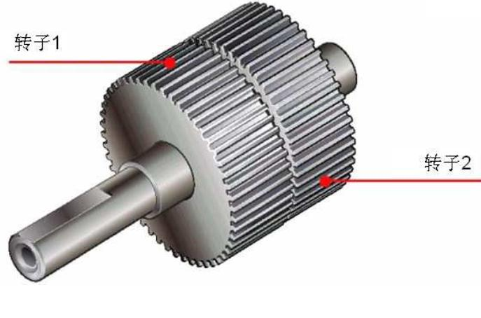
混合式步进电机结构
2。步进电动机的分类与结构

Slide 16
混合式步进电机结构
2。步进电动机的分类与结构

Slide 17
混合式步进电机结构
2。步进电动机的分类与结构
混合式步进电机A－A‘， B－B’剖面

Slide 18
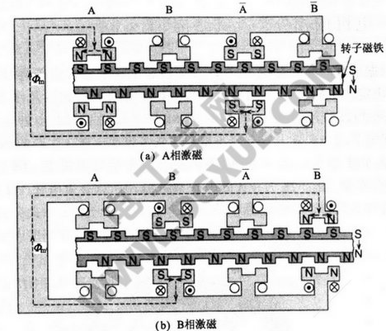
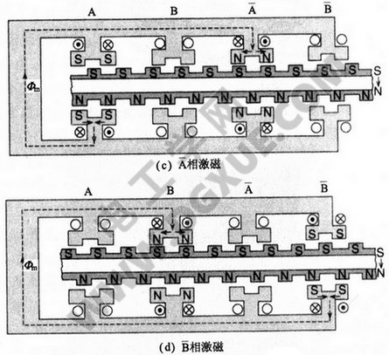
单拍制：A→B →-A→→-B →A

Slide 19
2。步进电动机的分类与结构
三种步进电机：
反应式/磁阻式/VR（variable reluctance）：定转子开小齿,转子无绕组，结构简单，生产成本低，步距角小;但性能差。在发达国家80年代后期已被淘汰。
永磁式PM（permanent magnet）：转子的极数=每相定子极数，不开小齿；出力大，动态性能好；但步距角大，一般为7.5 度-45度。
混合式HB（hybrid）：混合了永磁式和反应式的优点，步距角小，出力大，动态性能好。混合式步进电机应用最为广泛。

Slide 20
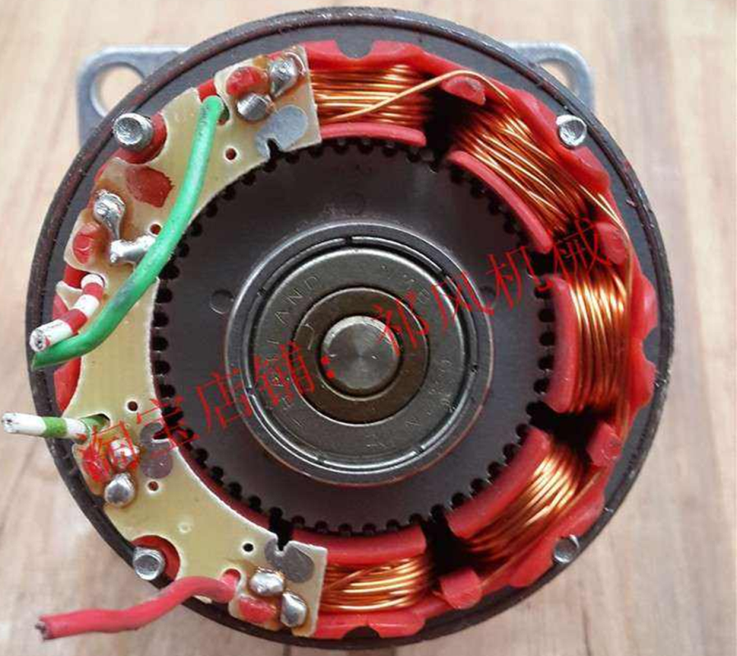
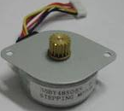
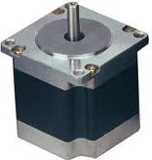
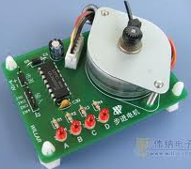
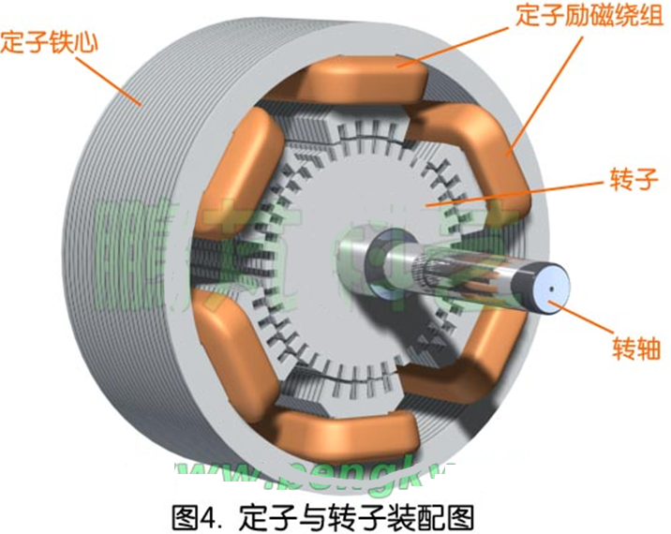
步进电机

Slide 21
3、磁阻式步进电动机运行基本关系
步距角
步进电机通过一个电脉冲转子转过的角度,称为步距角。
N:一个周期的运行拍数,即通电状态循环一周需要改变的次数
Z_{r}：转子齿数
拍数：N=km
m:相数
k=1/（k=2）为单/(双)拍制
如：Z_{r}=40 , N=3 时
转速
每输入一个脉冲，电机转过
即转过整个圆周的1/(Z_{r}N）, 也就是1/(Z_{r}N）转，所以：
脉冲频率越高，步进电动机的转速越高

Slide 22
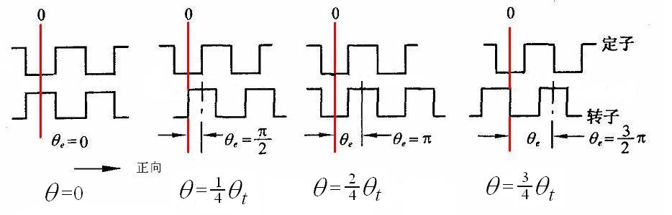
4、磁阻式步进电动机的静特性
一. 几个概念
1.静态：绕组通电状态保持不变,并且转子保持静止的状态。
2.静转矩：步进电机静态时产生的电磁转矩。
3.电角：用电角表示齿距角
用电角表示的步距角为
以电角表示的齿距角和步距角来分析电机力矩特性，剥离了电机具体相数、齿数的关联，更具通用性。
以定子齿轴线为零位。 定子和转子齿轴线的夹角

Slide 23
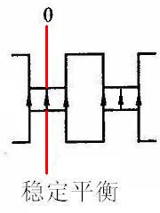
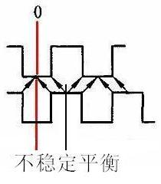
4、磁阻式步进电动机的静特性
4.平衡位置:电磁转矩为零，静止不动。
单相通电时的平衡位置:
通电极下：
齿与齿对齐。
齿与槽对齐。
5. 失调角 Δθ_{e} :
转子偏离稳定平衡位置的角度。
实际角度 θ_{e} 减去
稳定平衡点的角度θ_{e0}
单相通电时的稳定平衡点，
6. 矩角特性: 静转矩与失调角的关系。
7.静态特性：步进电机的静态特性主要指矩角特性。

Slide 24
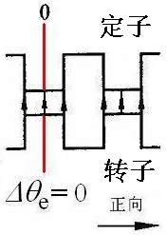
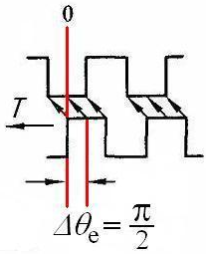
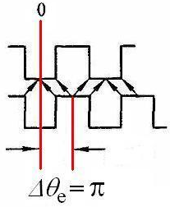
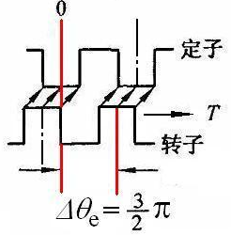
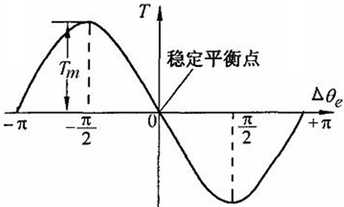
4、磁阻式步进电动机的静特性
二. 单相通电时的矩角特性
转矩是失调角的周期函数，周期为
2 π rad （电角）。
T_{m}：最大静转矩
1 保持转矩步进电动机上电后定子锁住转子的力矩
静稳定区：电磁转矩使转子回到原平衡位置 。
转矩是失调角
的正弦函数。

Slide 25
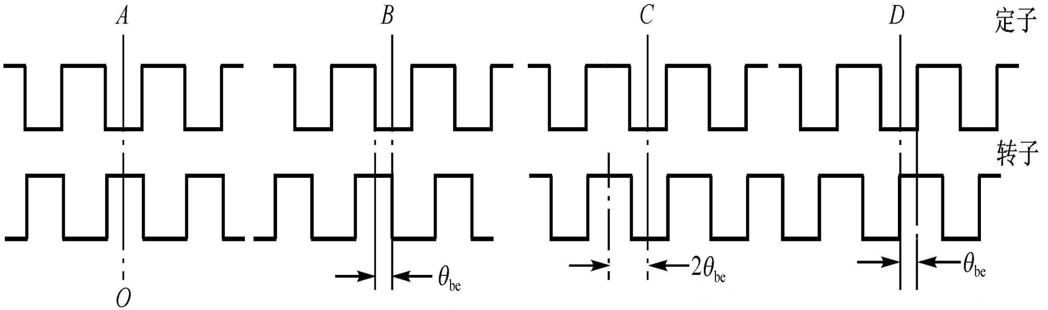
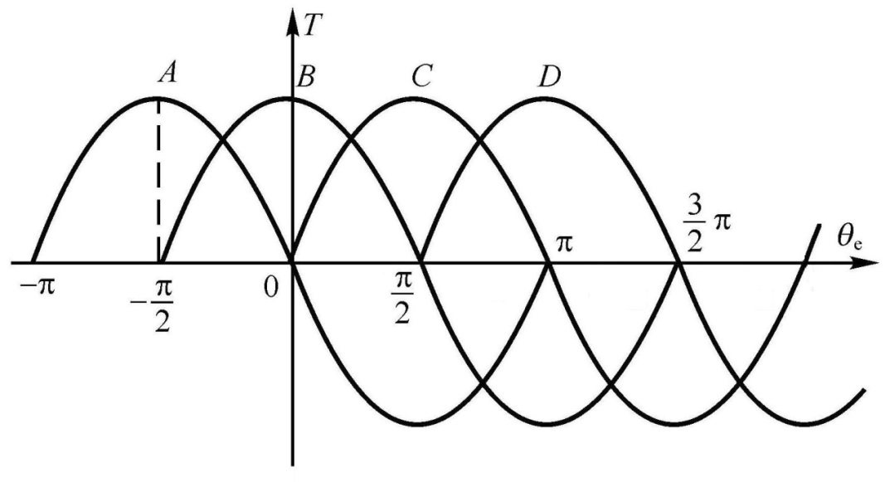
三、单相通电时的矩角特性曲线族
矩角特性曲线族：各相绕组矩角特性的总和。单相通电，走一步到下一个平衡位置。
相邻两相绕组的平衡位置相隔θ_{be} 。
曲线族表达式，以四相电机为例，A的轴线为0位，平衡位置依次为：

Slide 26
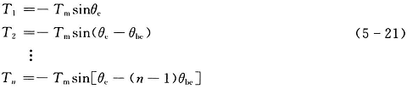
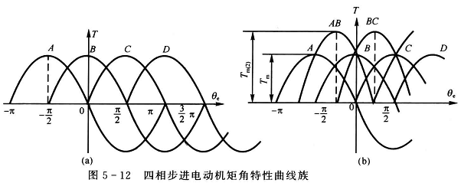



三相电机
四相电机
五相电机
三相以上的步进电机，多相通电能提高最大静转矩。

Slide 27
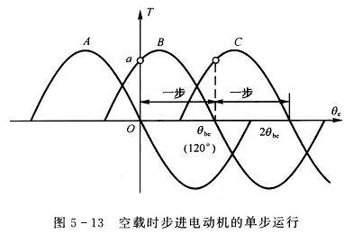
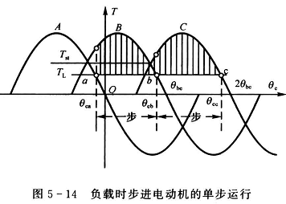
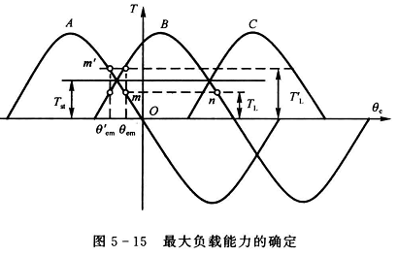


Slide 28
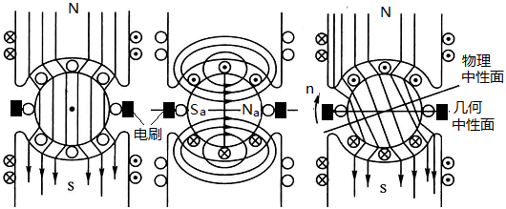
问题：
1、一个步进电机由于转轴上的摩擦力、加工精度等影响，每一步最大误差为其步长的10%，步距角为1.5°。正常运行100步最大角位移误差是多少？
2、如何理解步进电机效率低？
直流电机的磁场

Slide 29

12. 步进电机常用于（A 、高精度；B、高速度；C、开环；D、闭环）系统中作为
执行元件，这样利于简化控制系统。
13. 一四相磁阻式步进电机，步距角为1.8°/0.9°，计算该步进电机齿数。
14. 一磁阻式步进电机采用三相六拍运行，脉冲频率为f=400Hz，其转速为n=100r/min，
试计算转子的齿数Z_{r}和步距角θ_{b}，如果采用单拍制，步距角和转速怎么变化？

